Slide 1

Introduction à la télédétection
Cours d’EFP
SADL
KU Leuven

Slide 2
Table des matières
Télédétection
Le spectre électromagnétique
Visualisation des données collectées
Signature spectrale
Propriétés de l’image
Sources de données satellitaires
Explorer

Slide 3
Objectifs d’apprentissage
À la fin du cours, les participants doivent être en mesure:
Expliquer en quoi consiste la télédétection
Expliquer la différence entre l’EO &RS
Pour différencier la comparaison entre les différents capteurs RS
Décrire et discuter des différents types de résolution
Discuter des méthodes RS
Expliquer le spectre électromagnétique dans le contexte de la RS
Identifier les principales caractéristiques des satellites qui déterminent leurs capacités

Slide 4
Télédétection
1

Slide 5
Observation de la Terre
L’observation de la Terre désigne la collecte d’informations sur les systèmes physiques, chimiques et biologiques de la Terre par différents moyens:
Imagerie par satellite
Photographie d’areal
Mesures au sol
...
Notes:
How are Earth Observation and Remote Sensing Different? | New Space Economy
Earth observation: How does it work? (youtube.com)

Slide 6
Qu’est-ce que la télédétection?
La télédétection est la collecte d’informations sur un objet ou un phénomène sans entrer en contact physique avec l’objet.
Les capteurs doivent se trouver à une certaine distance de l’objet.
Dans notre cas, l’objet est une zone de la surface de la Terre et le capteur mesure le rayonnement électromagnétique sortant de la Terre à partir d’une plate-forme satellitaire.
Concrètement: l’utilisation de satellites pour recueillir des informations sur la surface et l’atmosphère de la Terre

Slide 7
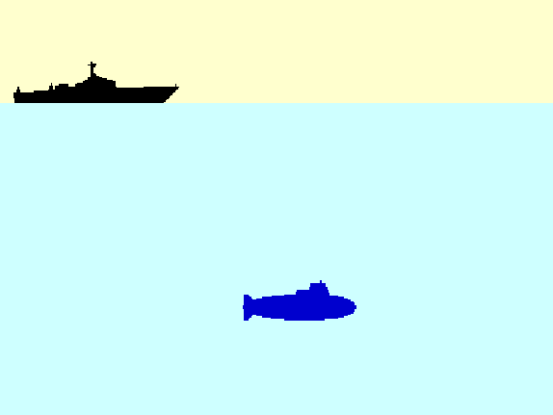
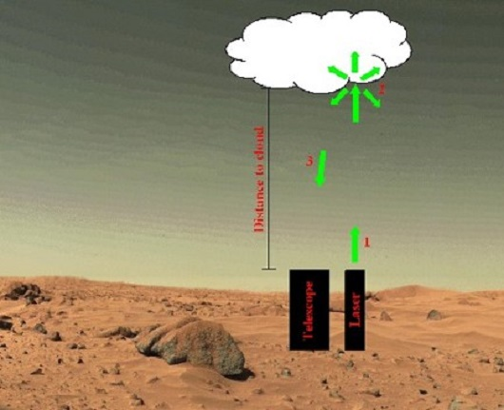
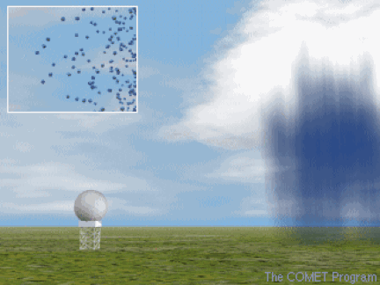
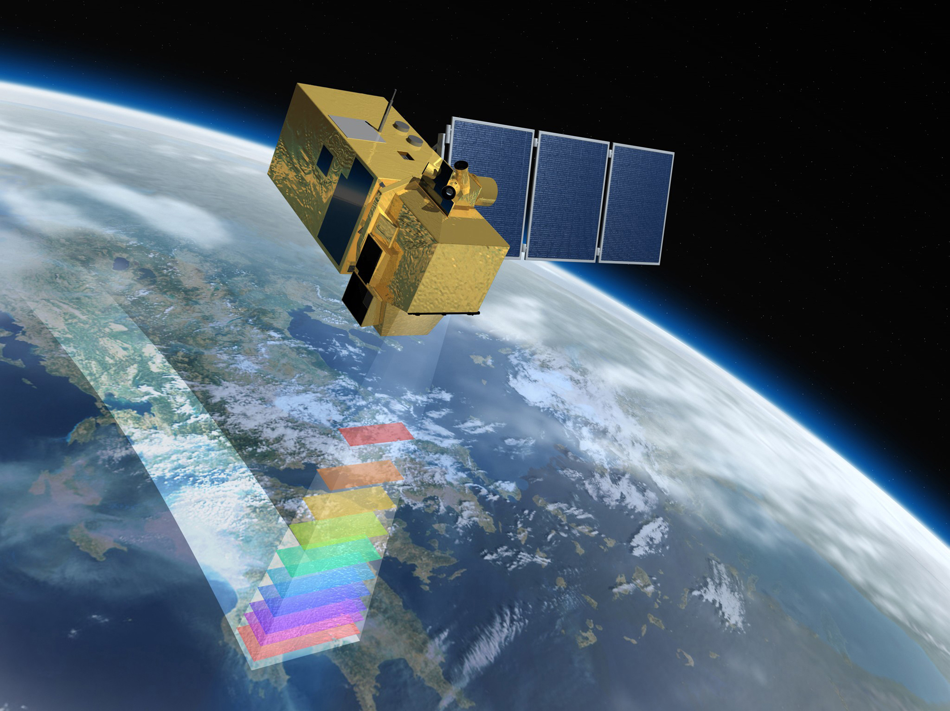
EO VS RS
Toute la télédétection est une forme d’observation de la Terre, mais l’observation de la Terre n’est pas la télédétection.

Slide 8
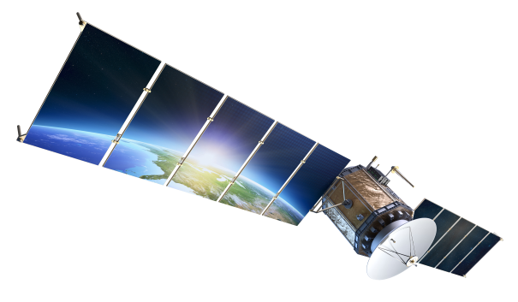
FreeIconsPNG, n.d.
Notes:
FreeIconsPNG. (n.d.). High Quality Satellite Cliparts For Free! PNG Transparent Background, Free Download #40927 [Image]. FreeIconsPNG. https://freeiconspng.com

Slide 9
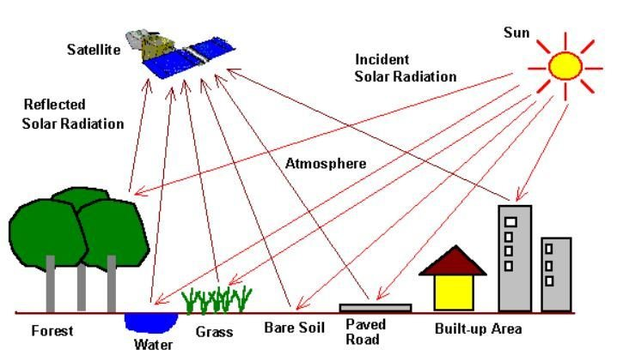
Quelles sont les données collectées par un satellite?
Les échantillons de capteurs à distance émis, réfléchis ou dispersés (EMR).

Slide 10


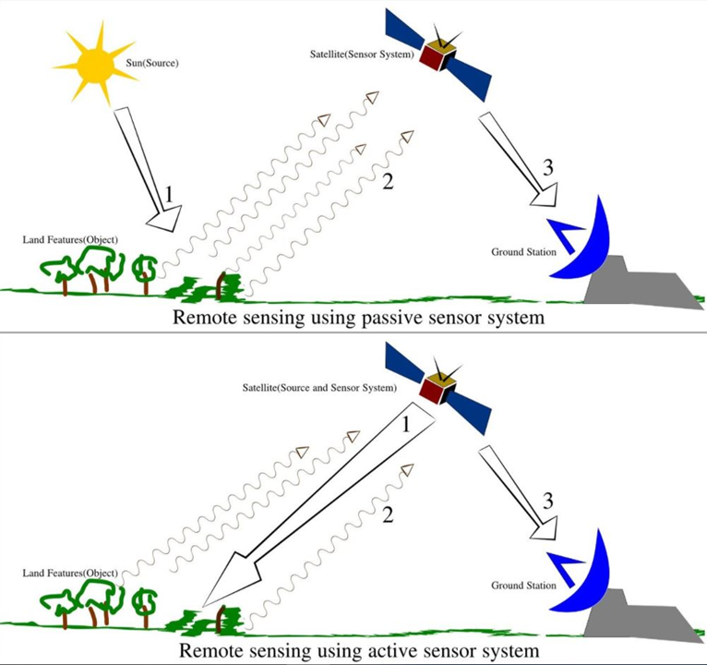
Types de capteurs
Capteur passif: détecte l’énergie naturelle (rayonnement) émise ou reflétée par l’objet.
La lumière du soleil réfléchie est la principale source de rayonnement mesurée par des capteurs passifs.
Capteur actif: génère de l’énergie pour scanner les objets et les zones. Le capteur mesure la quantité d’énergie restituée par rapport à la cible
par exemple, radar à perture synthétique (SAR).

Slide 11
Le spectre électromagnétique
2

Slide 12
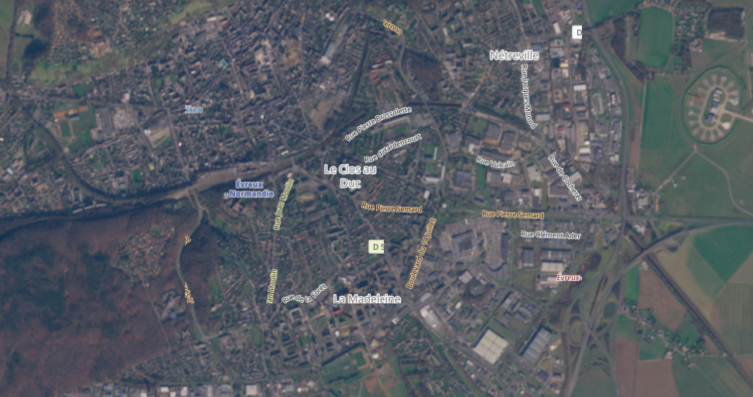
Notes:
Copernicus. (n.d.). Copernicus Browser [Image]. European Union, Copernicus Data Space Ecosystem. https://browser.dataspace.copernicus.eu/

Slide 13
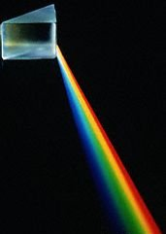
Le spectre électromagnétique
La partie visible

Slide 14
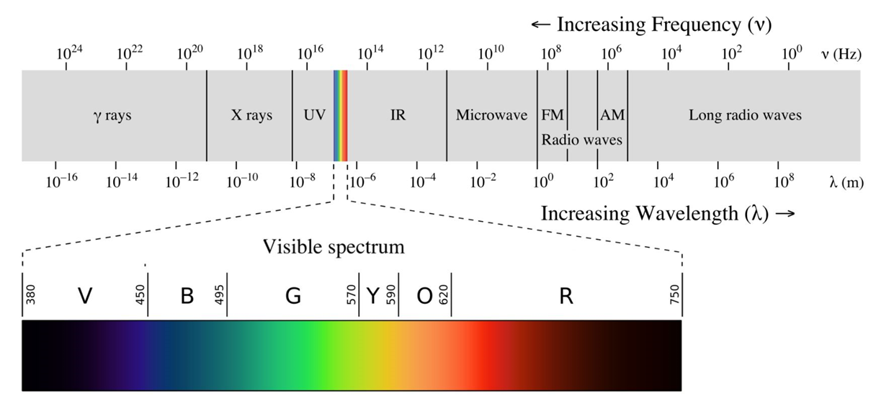
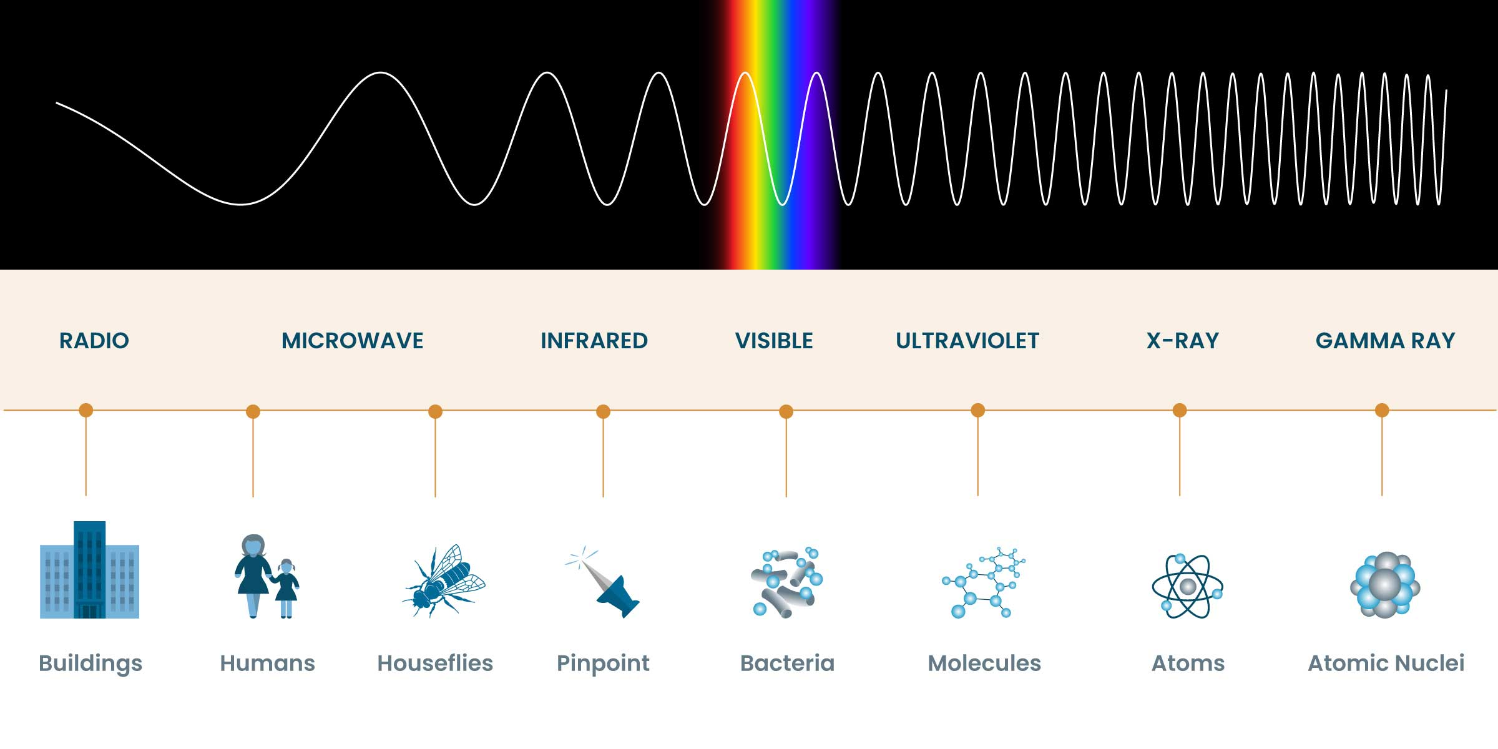
Le spectre électromagnétique
Les rayonnements électromagnétiques sont classés par longueur d’onde en rayons gamma, rayons X, ultraviolets, visibles, infrarouges, hyperfréquences et radio.
Optimus Medica, n.d.
Notes:
Optimus Medica. (n.d.). Spectre électromagnétique [image]. Optimus Medica.

Slide 15
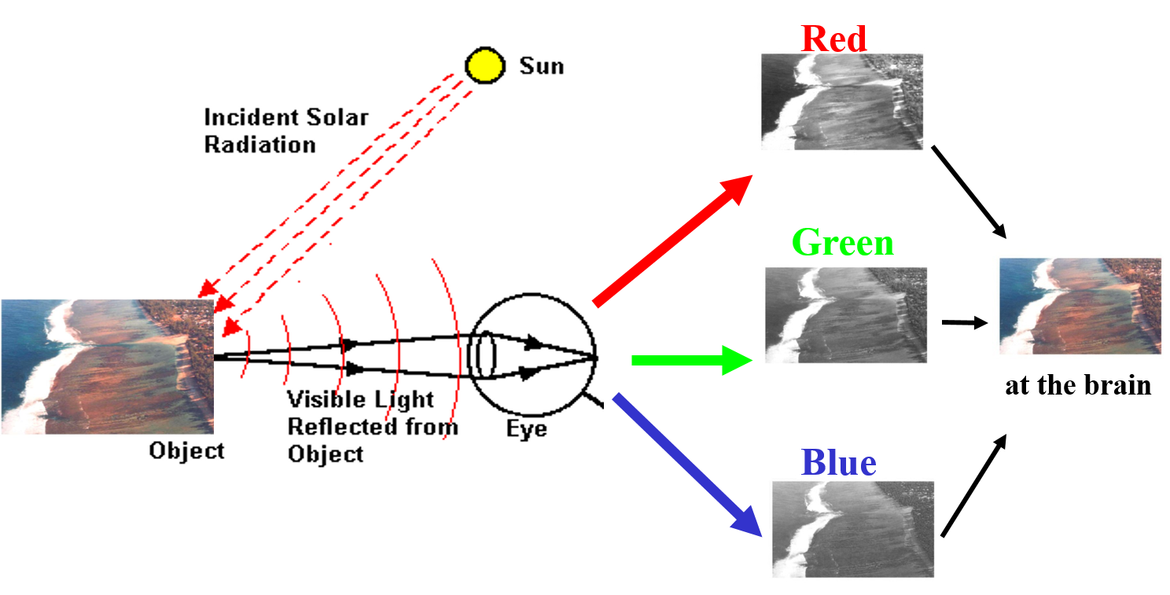
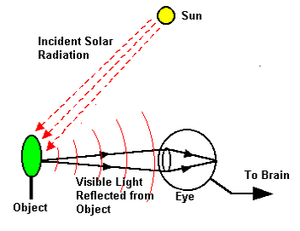
Analogie avec les yeux

Slide 16
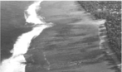
Satellite
par exemple, RNI

Slide 17
Visualisation des données collectées
3

Slide 18
Comment montrer les informations recueillies?

Slide 19
Satellite
par exemple, RNI
BANDES

Slide 20
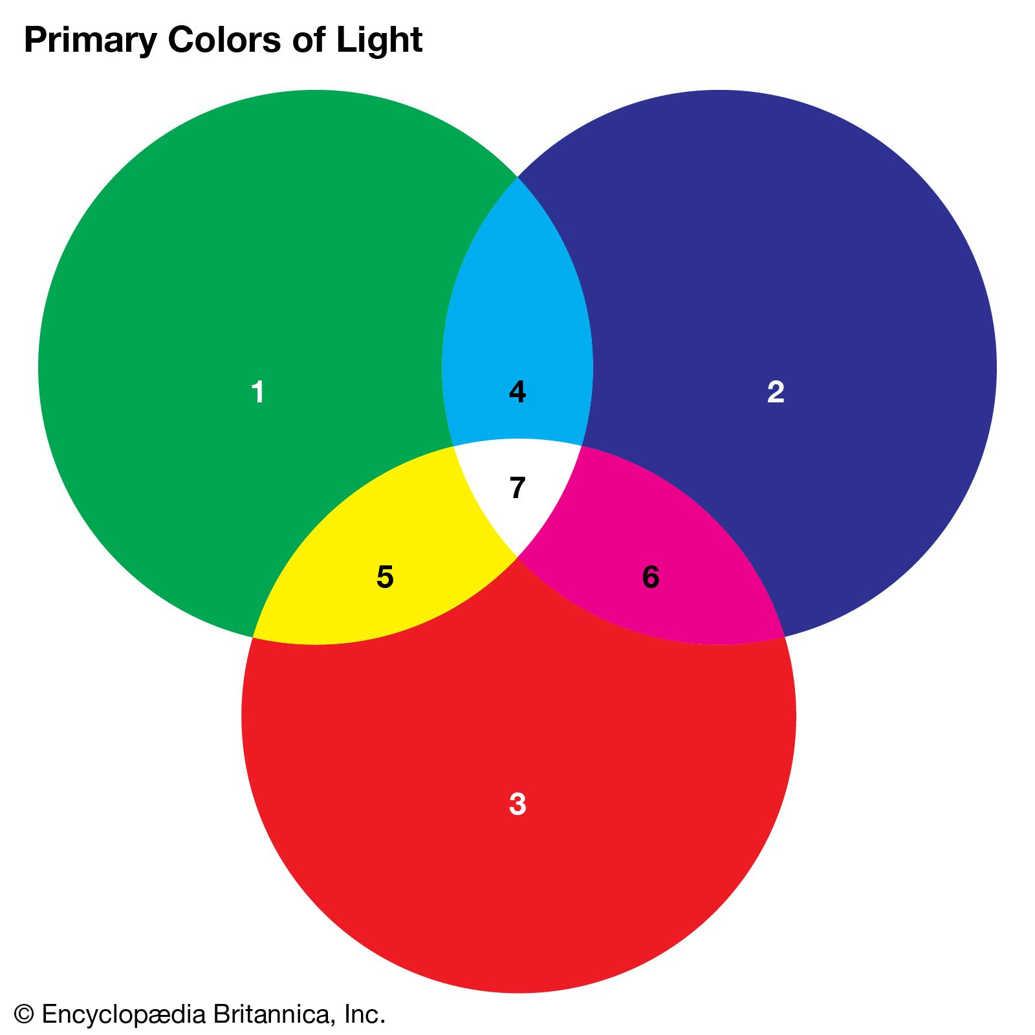
Couleurs primaires: RVB
%
%
%
Notes:
Encyclopédie Britannica. (n.d.). Couleur primaire. À Britannica. Extrait [date d’aujourd’hui en format Month Day, année], à l’adresse suivante:

Slide 21
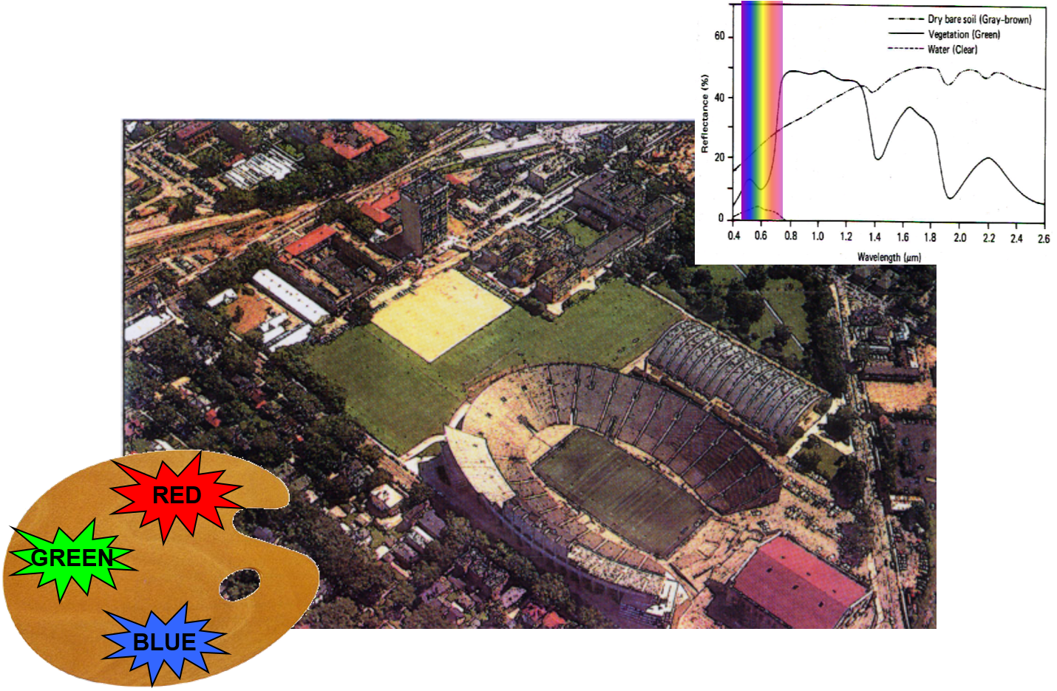
Couleurs vraies: composite couleur vraie

Slide 22
Représentant d’autres bandes
Optimus Medica, n.d.

Slide 23
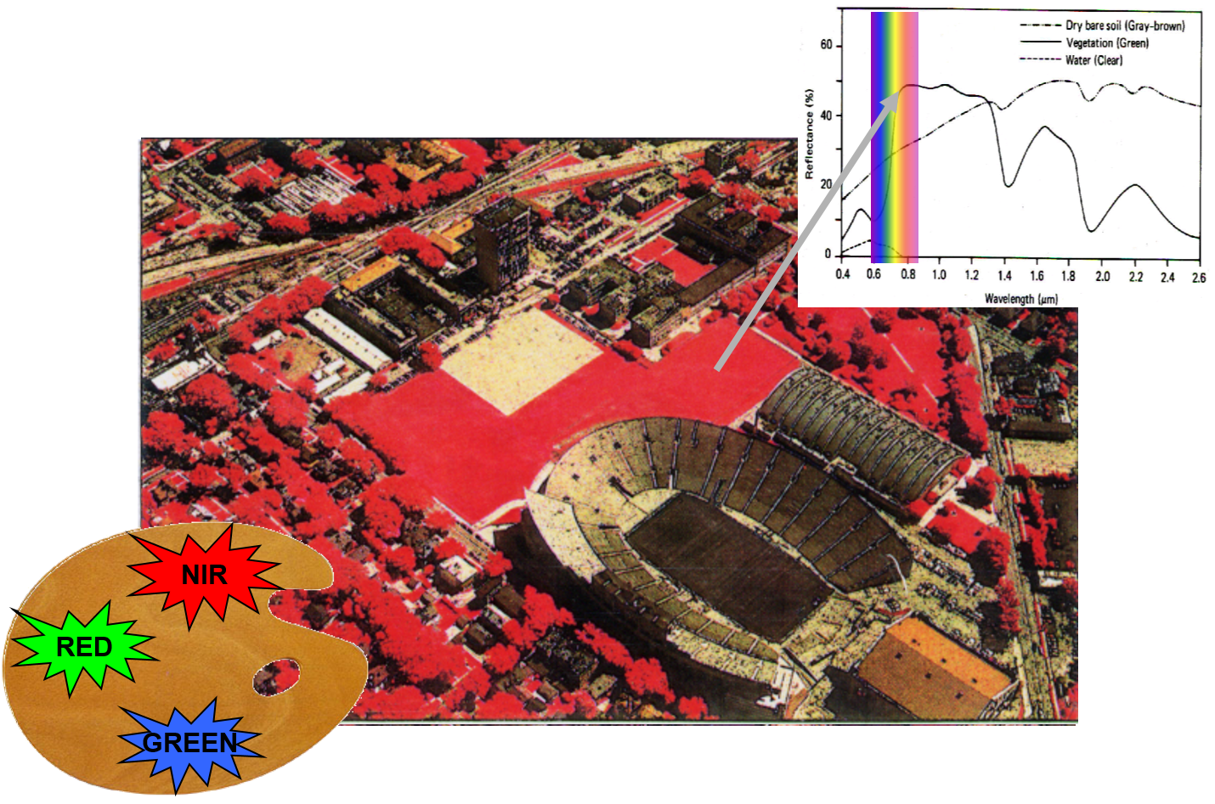
IR: Composite de fausse couleur
Notes:
Pourquoi?

Slide 24
Signature spectrale
4

Slide 25
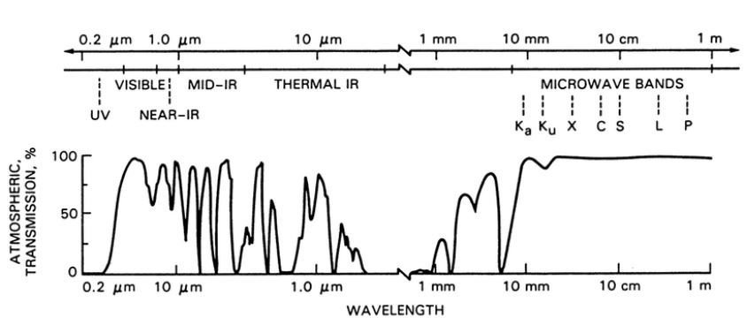
Atmospheric interactions
Electromagnetic radiation passing through the atmosphere interacts with gas molecules and particulate matter.
Effects of interaction:
Absorption by gases like water vapor, CO2, O3
Scattering depends on the wavelength and dimensions of particles
Atmospheric windows is the area of spectrum not severely influenced by the atmosphere.

Slide 26
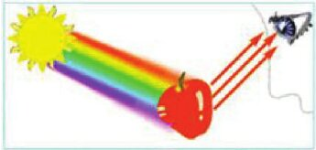
Lumière de l’objet de l’interaction
Abu Hassan, Yusof, Azmi, &Mazli, 2012
Notes:
M. F. Abu Hassan, Y. Yusof, M. A. Azmi, M. N. Mazli. (2012). Fuzzy Logic Based Intelligent Control of RGB Colour Classification System for Undergraduate Artificial Intelligence Laboratory. Proceedings of the World Congress on Engineering 2012 Vol II WCE 2012, July 4 - 6, 2012, London, U.K.

Slide 27
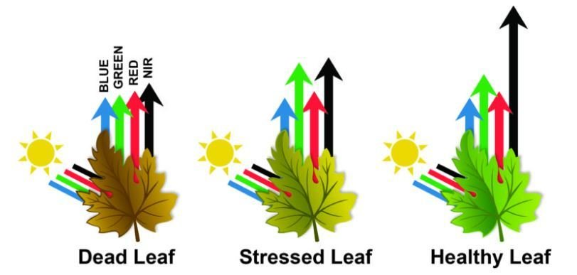

Que peut nous dire cette réflexion?
Le rayonnement peut être absorbé par une cible, transmis par une cible ou réfléchi. La proportion de chacun dépend des caractéristiques de longueur d’onde et de surface.
Vecteezy, n.d.
Notes:
Vecteezy. (n.d.). Green leaf simple colored vector icon isolated on white square background: Simple flat outline cartoon vector icon drawing with natural leaf and botanical theme [Vector image]. Vecteezy. https://www.vecteezy.com/vector-art/24444471-green-leaf-simple-colored-vector-icon-isolated-on-white-square-background-simple-flat-outline-cartoon-vector-icon-drawing-with-natural-leaf-and-botanical-theme

Slide 28
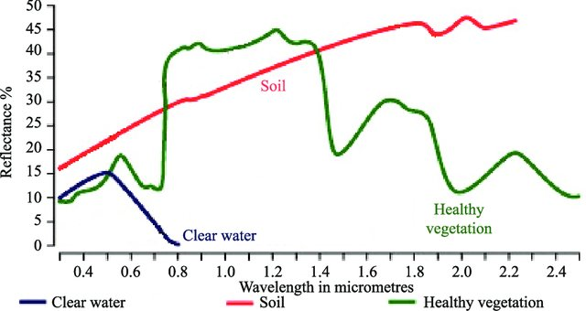
Signature spectrale
Courbe de réflexion spectrale
La réflexion spectrale est la quantité d’énergie reflétée à partir d’une surface à une longueur d’onde spécifique.
Unenalysie des signatures de réflexion spectrale
permet de distinguer différentes caractéristiques de surface
ou matériaux.
Lacourbe de réflexion spectrale présente la
réflexion des objets en fonction des longueurs d’onde.
Kumar &Reshmidevi, 2019
Notes:
Kumar, D. N., & Reshmidevi, T. V. (2019). Reviews: Remote sensing applications in water resources. ResearchGate. https://www.researchgate.net/publication/330396782_Reviews_Remote_Sensing_Applications_in_Water_Resources

Slide 29
Signature spectrale
Il existe même des bibliothèques spectrales, chaque matériel ayant une signature spécifique.
Toutefois, celles-ci sont souvent en laboratoire, mais vous pouvez utiliser le concept pour les faire correspondre au contexte de vos images: formation
par exemple ECOSTRESS Spectral Library — Version 1.0

Slide 30
Propriétés de l’image
5

Slide 31
Résolutions
5.1

Slide 32
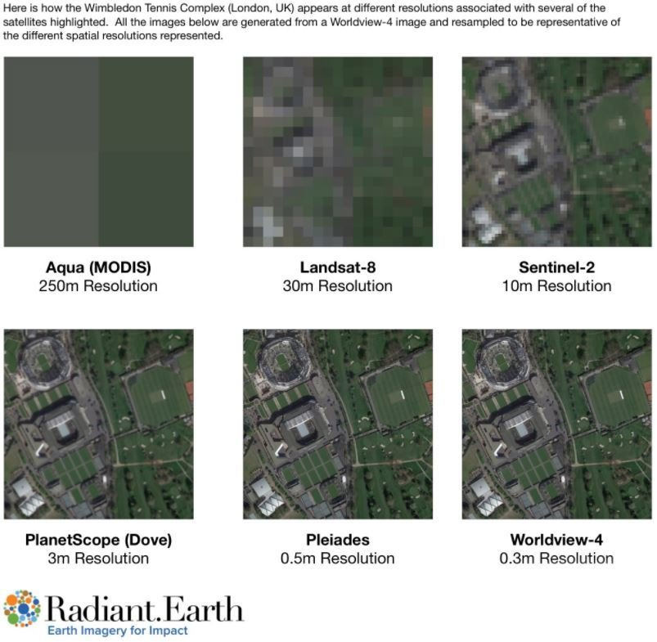
Résolution spatiale
Taille de la plus petite surface observée au sol (cellule de résolution au sol)
Importance:
L’objet est généralement détectable s’il est égal ou supérieur à la taille du pixel.
Les petits objets pourraient encore être détectables en tant que luminosité moyenne de tous les objets à l’intérieur du pixel.

Slide 33
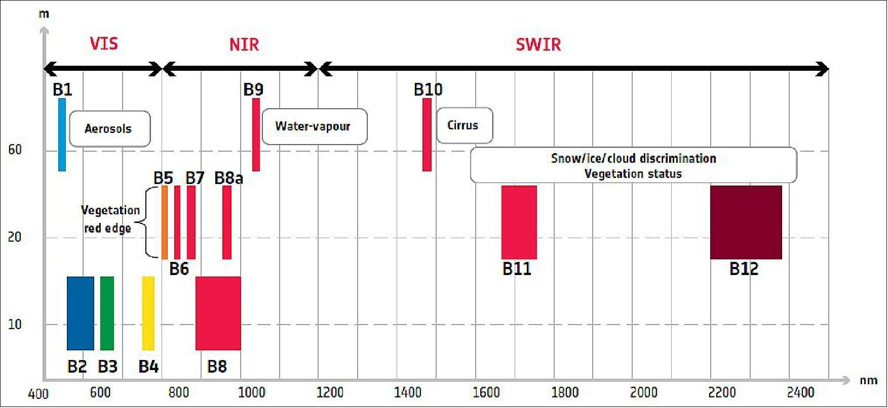
Résolution spectrale
Se réfère à:
largeur de bande spectrale
le nombre de bandes.
La résolution spectrale plus fine, plus étroite la gamme de longueurs d’onde pour la bande en question.

Slide 34
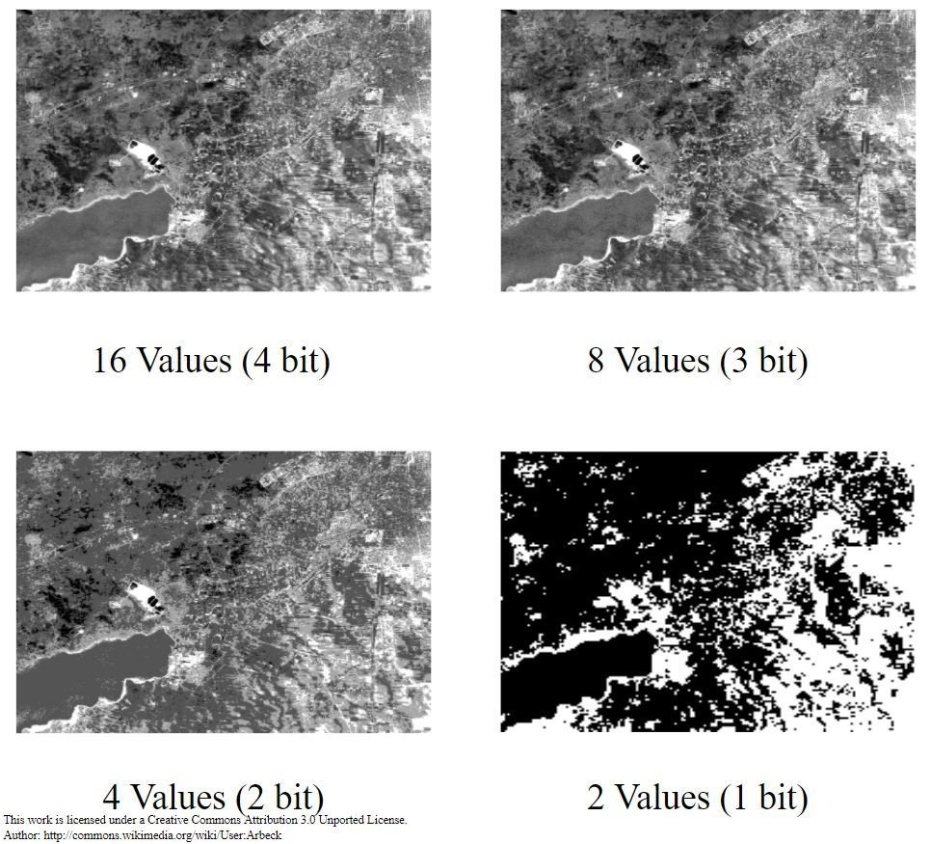
Résolution radiométrique
La sensibilité à l’ ampleur de l’énergie électromagnétique. Il décrit le contenu réel de l’information dans une image, exprimée en unités de bits.
Plus la résolution radiométrique est fine, plus elle est sensible pour détecter de petites différences dans l’énergie réfléchie ou émise.

Slide 35
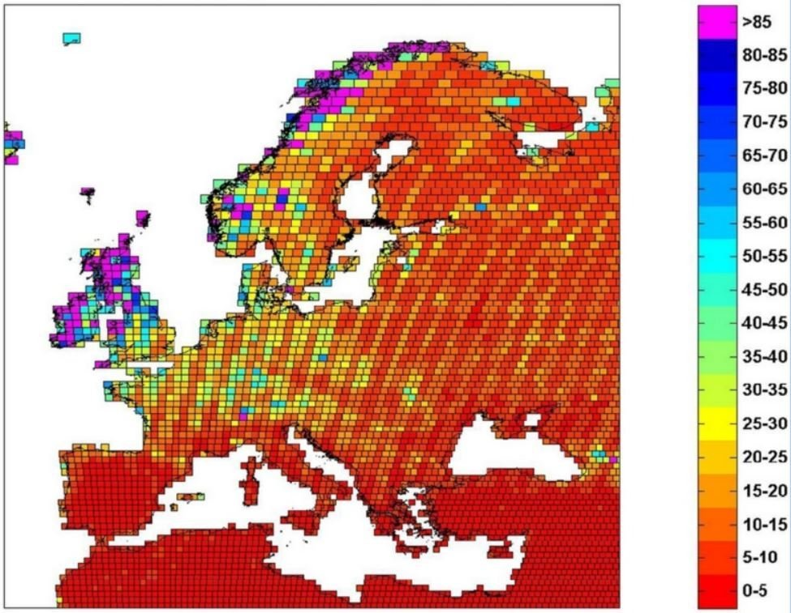
Résolution temporelle
Fréquence à laquelle le même lieu est observé — capacité de révision
Dépend de la trajectoire du satellite
Exemples:
NOAA = 1 jour
Landsat = 16 jours
Sentinelle-2 = 5 jours
Il est particulièrement important pour
la cartographie du changement.

Slide 36
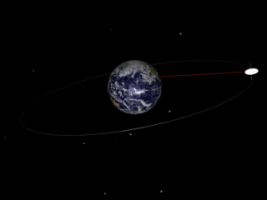
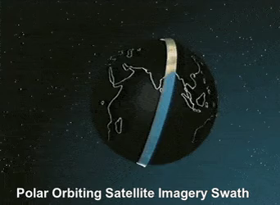
Résolution temporelle
Voies satellitaires
Orbite géostationnaire/géosynchrone Orbite polaire
Notes:
Fayil:Geosynchronous orbit.gif – Wikipedia
geosynchronous orbits are often referred to as geostationary if they are roughly over the equator, but the terms are used somewhat interchangeably.
Whole-Globe Coverage with Polar Satellite : r/physicsgifs (reddit.com)

Slide 37
Niveau de prétraitement
Niveau 0
données relatives à l’instrument non traité/à la charge utile à pleine résolution
format le plus brut disponible
Niveau 1A
— données relatives aux instruments reconstruites, non traitées à résolution complète, référencées dans le temps
annoté avec des informations auxiliaires, y compris des coefficients d’étalonnage radiométriques et géométriques et des paramètres de géoréférencement (par exemple, données éphémères de la plateforme) calculés et joints en annexe
Niveau 1B
Les données de niveau 1B sont des données de niveau 1A qui ont fait l’objet d’étalonnages instruments/radiométriques.
Niveau 2
se compose de variables géophysiques dérivées (par le programme l2gen) à la même résolution que les données sources de niveau 1
les variables sont regroupées en quelques séries de produits (par exemple OC [color océanique], SST et SST4 pour MODIS).
Niveau 3
— variables géophysiques dérivées qui ont été agrégées/projetées sur une grille spatiale bien définie sur une période de temps bien définie
Notes:
NASA Ocean Color

Slide 38
Sources de données satelitte
6

Slide 39
Quelques téléspectateurs en ligne
EarthExplorer (usgs.gov)
https://eos.com/landviewer/
Sentinel Hub EO Browser (sentinel-hub.com)

Slide 40
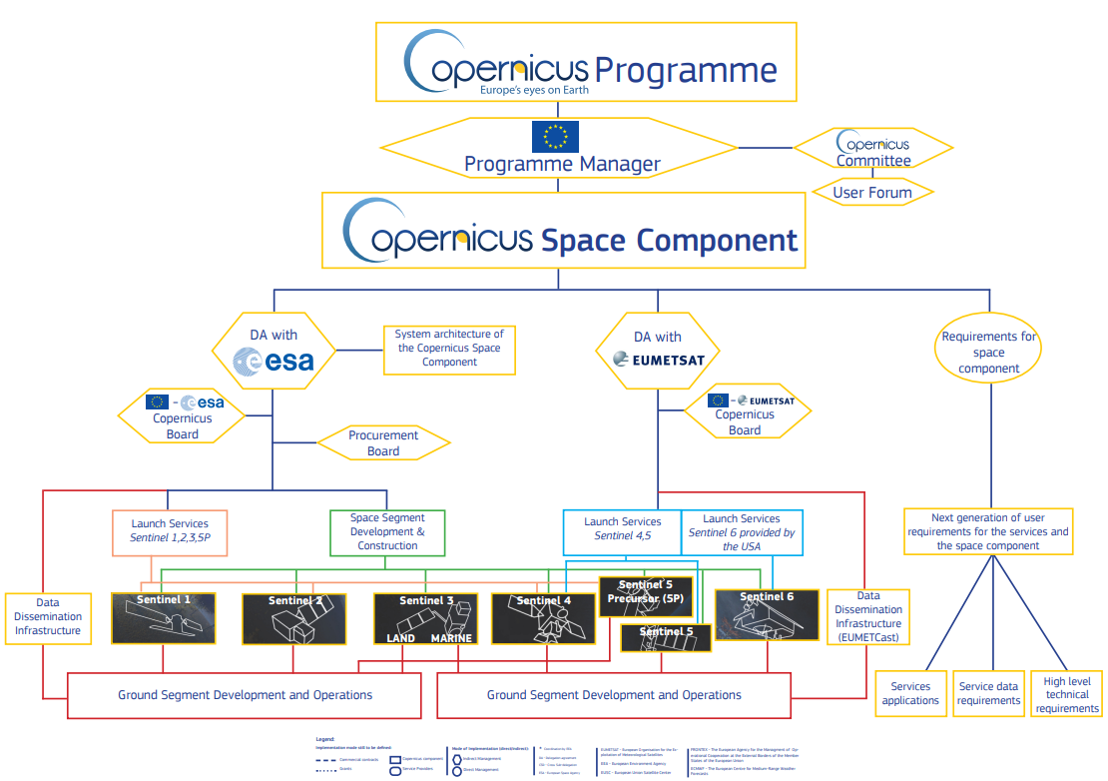
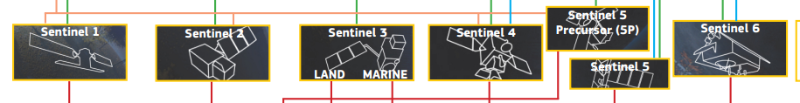
Copernic
Composante «observation de la Terre» du programme spatial de l’Union européenne
examiner notre planète et son environnement au bénéfice de tous les citoyens européens
offre des services d’information à partir de données d’observation de la Terre par satellite et de données in situ (non spatiales)
Composante spatiale:

Slide 41
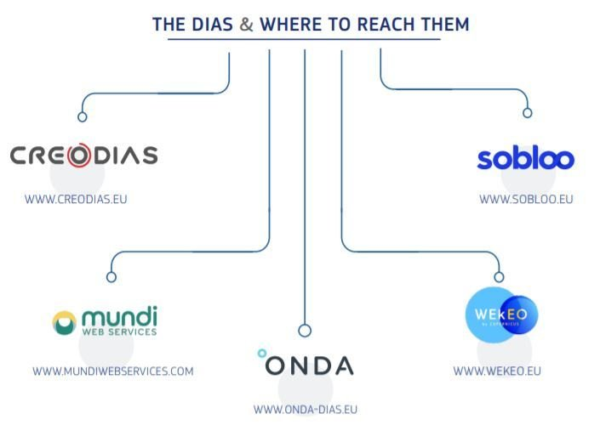
DIAS
Afin de faciliter et de normaliser l’accès aux données, la Commission européenne a financé le déploiement de cinq plateformes en nuage, appelées DIAS, fournissant un accès centralisé aux données et informations Copernicus, ainsi qu’aux outils de traitement.
Toutes les plateformes DIAS donnent accès non seulement aux données des satellites Sentinel et aux produits d’information issus des six services opérationnels du programme Copernicus, mais aussi à des outils se trouvant dans le Cloud (en libre accès et/ou payants à l’utilisation).

Slide 42
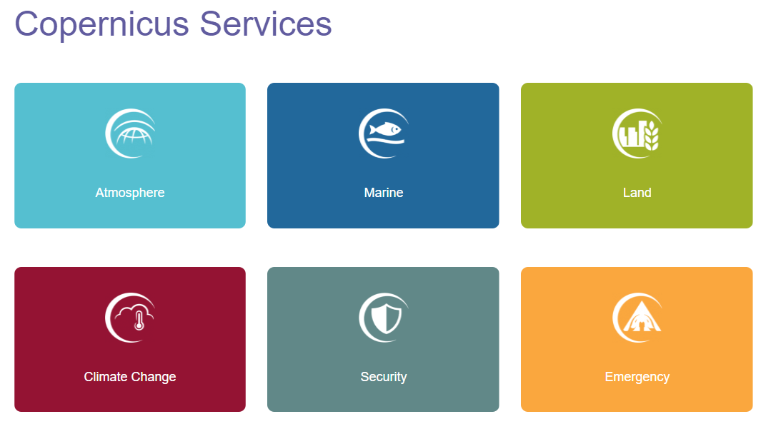
Services Copernicus
Informations sur la valeur ajoutée des données satellitaires
Regroupés par thème:
Notes:
Tonen de Zeker

Slide 43
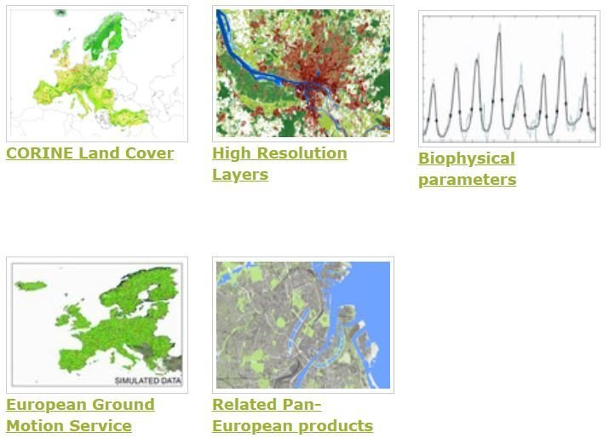
Composante paneuropéenne du CLMS
Portefeuille CLMS — Service Copernicus de surveillance des terres
CLMS: Service de surveillance des terres du programme Copernicus
L’inventaireCorine Land Cover (CLC) a été lancé en 1985 (année de référence 1990), mises à jour: 2000, 2006, 2012 &I2018
Leszones à haute résolution (HRL) fournissent des informations sur les caractéristiques spécifiques de l’occupation des sols et complètent la cartographie de l’occupation/utilisation des sols (LC/LU), comme dans les ensembles de données CORINE sur l’occupation des sols (CLC)
Densité et changements liés à l’intégrité du cycle de vie

Slide 44
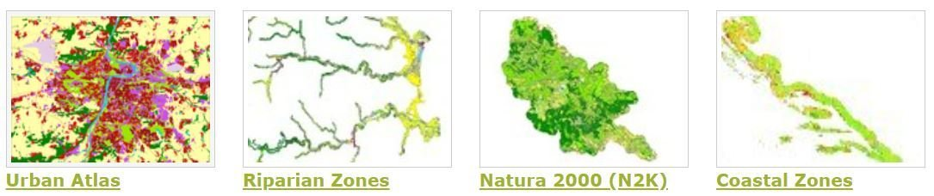
Composante locale CLMS
La composante locale vise à fournir des informations spécifiques et plus détaillées qui complètent les informations obtenues par l’intermédiaire de la composante paneuropéenne.
Elle se concentre sur différents points d’accès, c’est-à-dire sur des zones exposées à des défis et à des problèmes environnementaux spécifiques. Il repose sur une imagerie à très haute résolution (2,5 x 2,5 m de pixels) en combinaison avec d’autres ensembles de données disponibles sur la zone paneuropéenne.

Slide 45
Composante locale CLMS
Exemples:
Atlas urbain 2006, 2012 et 2018; 785 zones urbaines fonctionnelles (FUA) couvrant l’EU-28 + les pays de l’AELE + les Balkans occidentaux + la Turquie
Les zones riveraines (ZR) représentent des zones de transition situées entre les écosystèmes terrestres et d’eau douce, caractérisées par des conditions hydrologiques, pédologiques et biotiques particulières et fortement influencées par l’eau du cours d’eau.
La classification LC/LU est adaptée aux besoins de surveillance de la biodiversité dans une zone tampon variable de certains fleuves (niveaux de Strahler 2-9 dérivés de EU-Hydro)
Les classes LC/LU suivent la nomenclature prédéfinie sur la base de la cartographie et de l’évaluation des écosystèmes et de leurs services (MAES) des écosystèmes (niveaux 1 à 4) et de Corine Land Cover.
Natura 2000 (N2K): années de référence 2000 et 2006
55 classes de couverture/d’utilisation des sols
Une sélection de sites riches en prairies (choisis parmi cinq types d’habitats herbagers: 6210, 6240, 6250, 6510 et 6520). Environ 630,000 km², y compris un tampon de 2 km pour permettre une analyse des pressions et des menaces

Slide 46
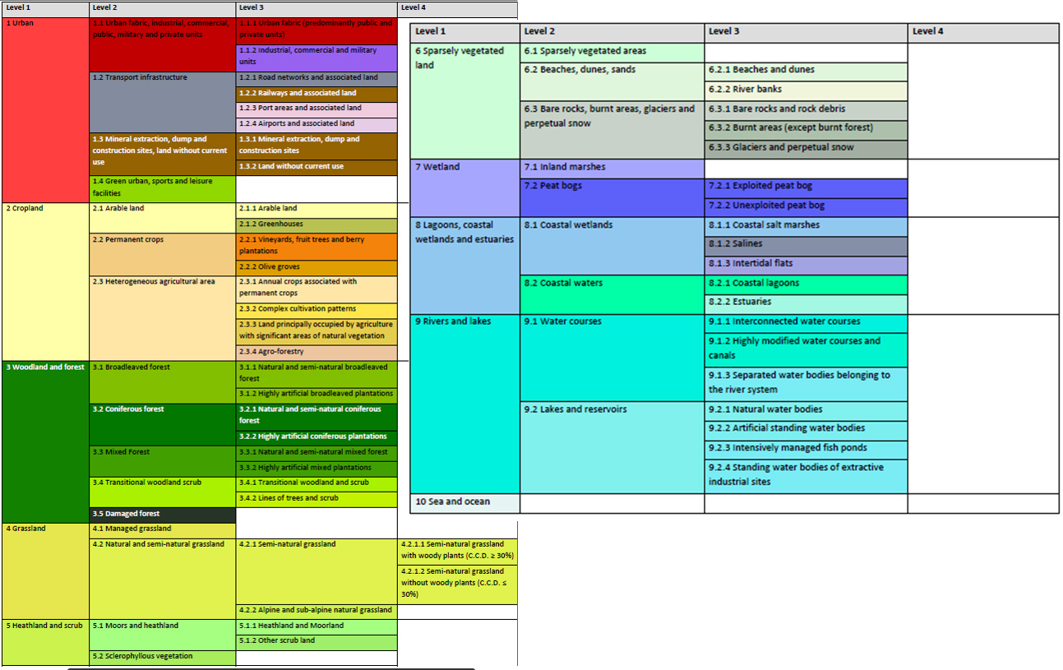
Composante locale CLMS
Zones riveraines et Natura 2000
nomenclature de la couverture foncière
Utilisation des terres

Slide 47
Composante locale CLMS
Exemples:
Zones côtières
années de référence 2012 et 2018
Modifications des zones côtières 2012-2018
71 classes de couverture/d’utilisation des sols
MMU = 0,5 ha
MMW = 10 m
La carte couvre une zone tampon de littoral dérivée de EU-Hydro. LC/LU est extrait des données satellitaires à très haute résolution (VHR) et d’autres données disponibles. Les définitions des classes suivent la nomenclature prédéfinie sur la base de la cartographie et de l’évaluation des écosystèmes et de leurs services (MAES) des écosystèmes (niveaux 1 à 4) et du CORINE Land Cover adapté aux caractéristiques spécifiques des zones côtières.

Slide 48
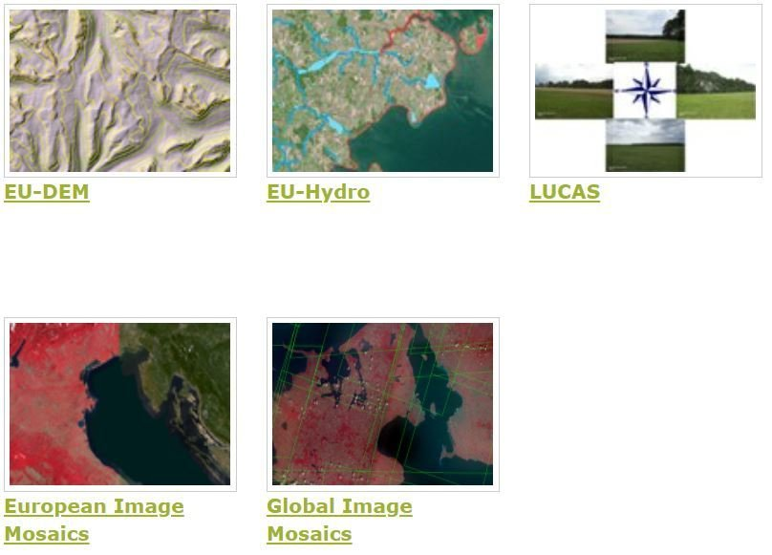
Imagerie CLMS et données de référence
Les services terrestres Copernicus ont besoin d’images satellitaires et de données in situ afin de créer des produits et services fiables.
EU-DEM — modèle numérique paneuropéen de surface et EU-Hydro fournit un réseau fluvial photo-interprété et un réseau de drainage modélisé pour les pays de l’EEE39.

Slide 49
Explorer
7

Slide 50
Explorer
https://browser.dataspace.copernicus.eu/
Copernicus Services | Copernicus (LAND)
CLMS portfolio — Copernicus Land Monitoring Service

Slide 51
Source
This course is based on EO4GEO content:
Hościło, A., Tramutoli, V., Capece, N., & Satriano, V. (n.d.). Introductory exercise course to remote sensing. EO4GEO. http://www.eo4geo.eu/training/introductory-exercise-course-to-remote-sensing/

